Slide 1
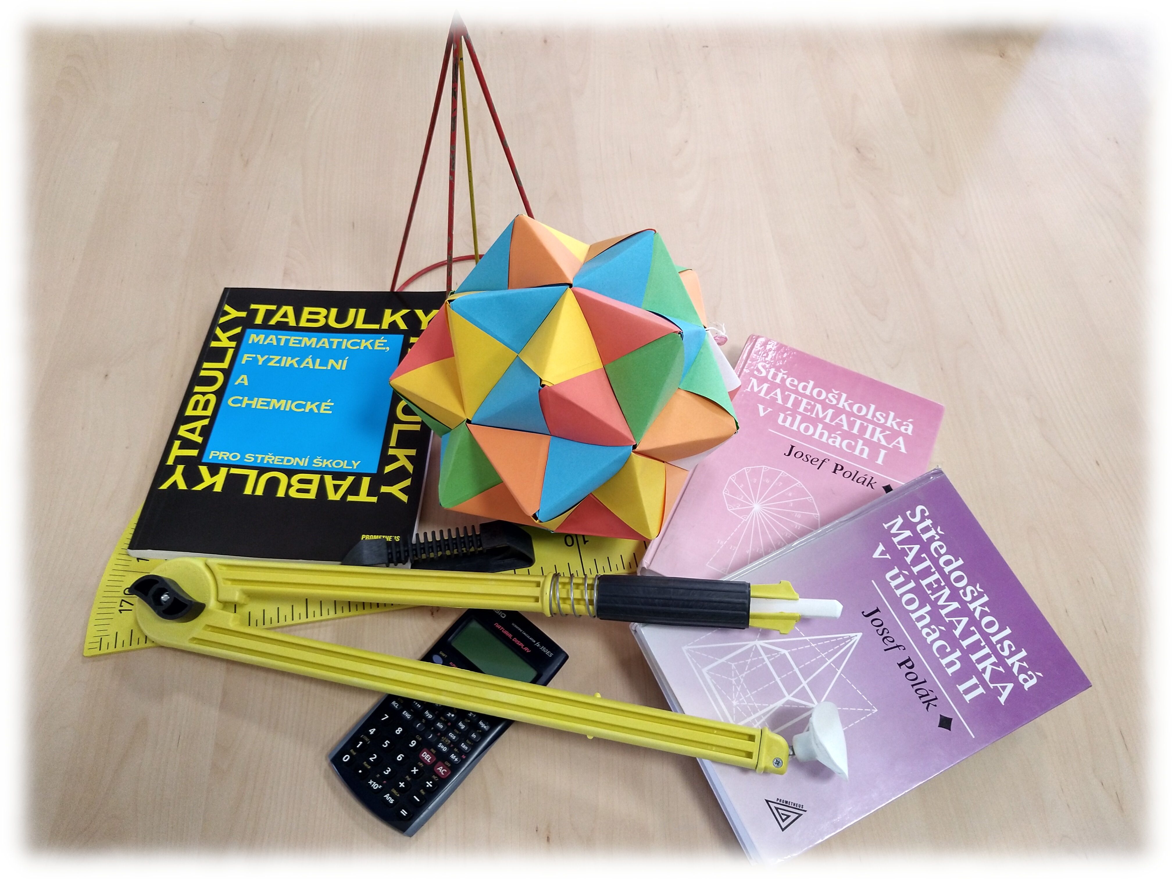
Předmětová komise matematiky a deskriptivní geometrie
„Matematika je složkou lidské kultury.“

Slide 2
Vyučující matematiky ve školním roce 2021/2022
předseda: Mgr. Martin Minařík
Mgr. Lenka Bednaříková
RNDr. František Buchta
Mgr. Pavla Hamříková
PhDr. Kateřina Kostková
Mgr. Jiřina Kovářová
Mgr. Ivana Krčová
Mgr. Romana Křížová
Mgr. Jiří Kvapil
Mgr. Jana Pazderová
Mgr. Jaroslav Petr
RNDr. Karel Pohaněl
Mgr. Ivana Polednová
Mgr. Šárka Richterková
Mgr. Ivan Studnička
Mgr. Andrea Štouračová
Mgr. Dana Vojtovičová
Mgr. Hana Zárubová

Slide 3
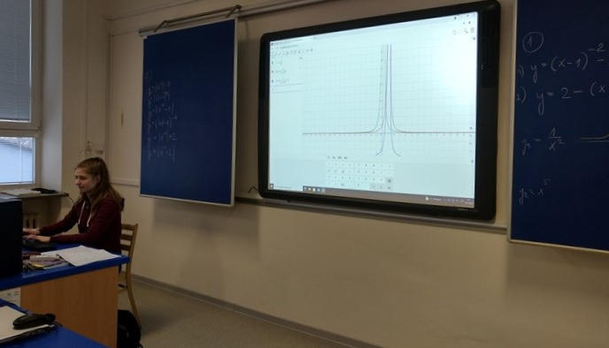
Výuka probíhá v moderních učebnách.

Slide 4
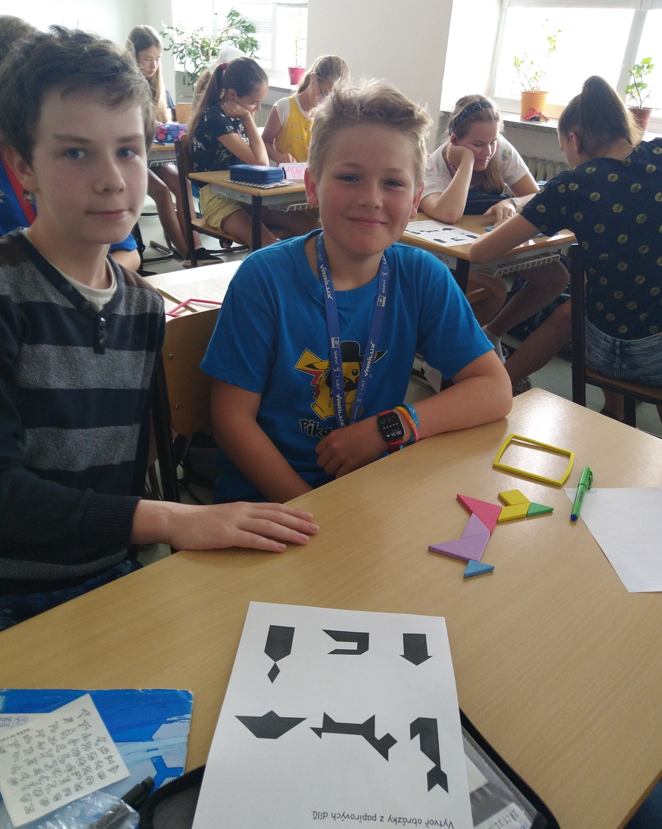
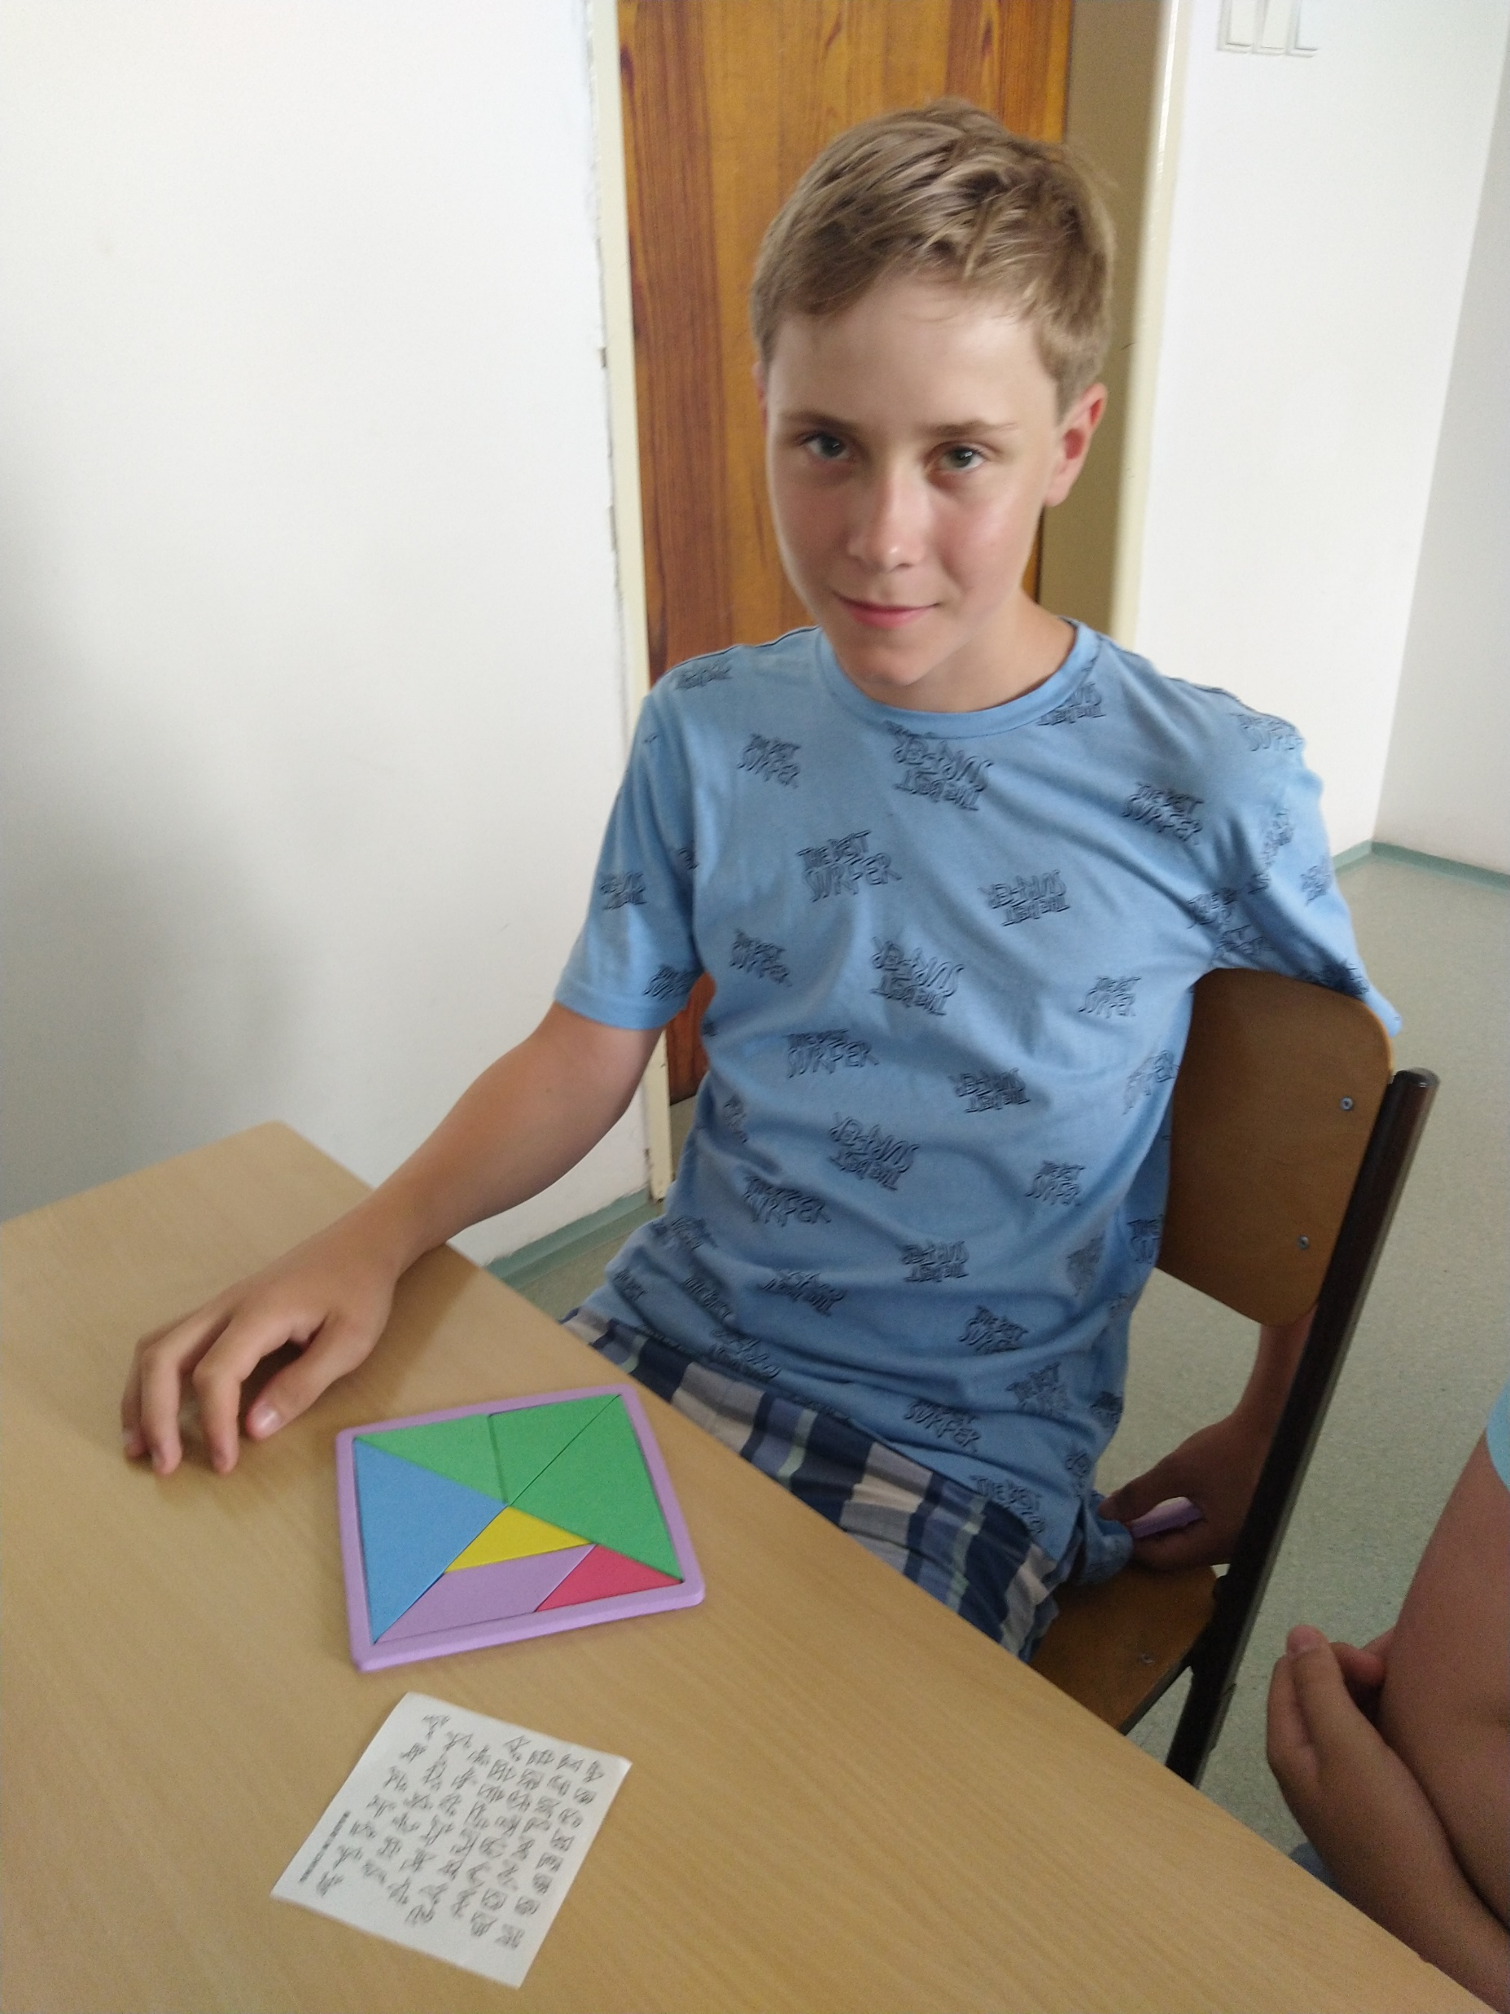
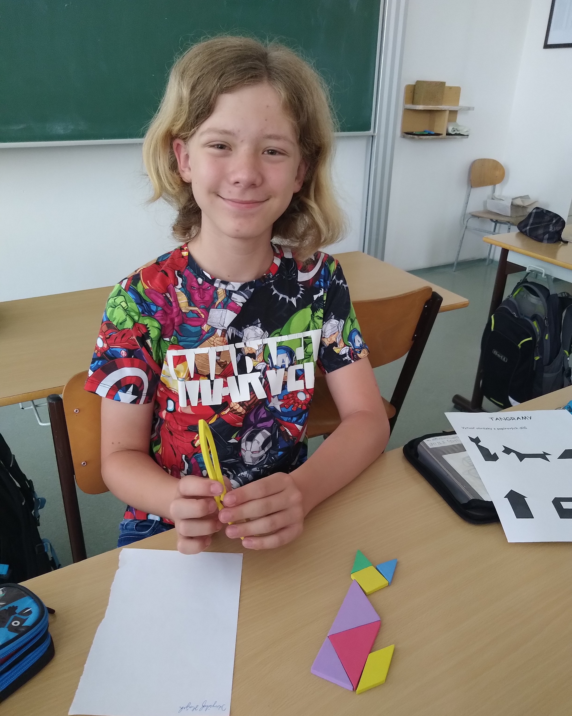
Zábavná matematika na nižším gymnáziu
Geometrie s tangramy

Slide 5
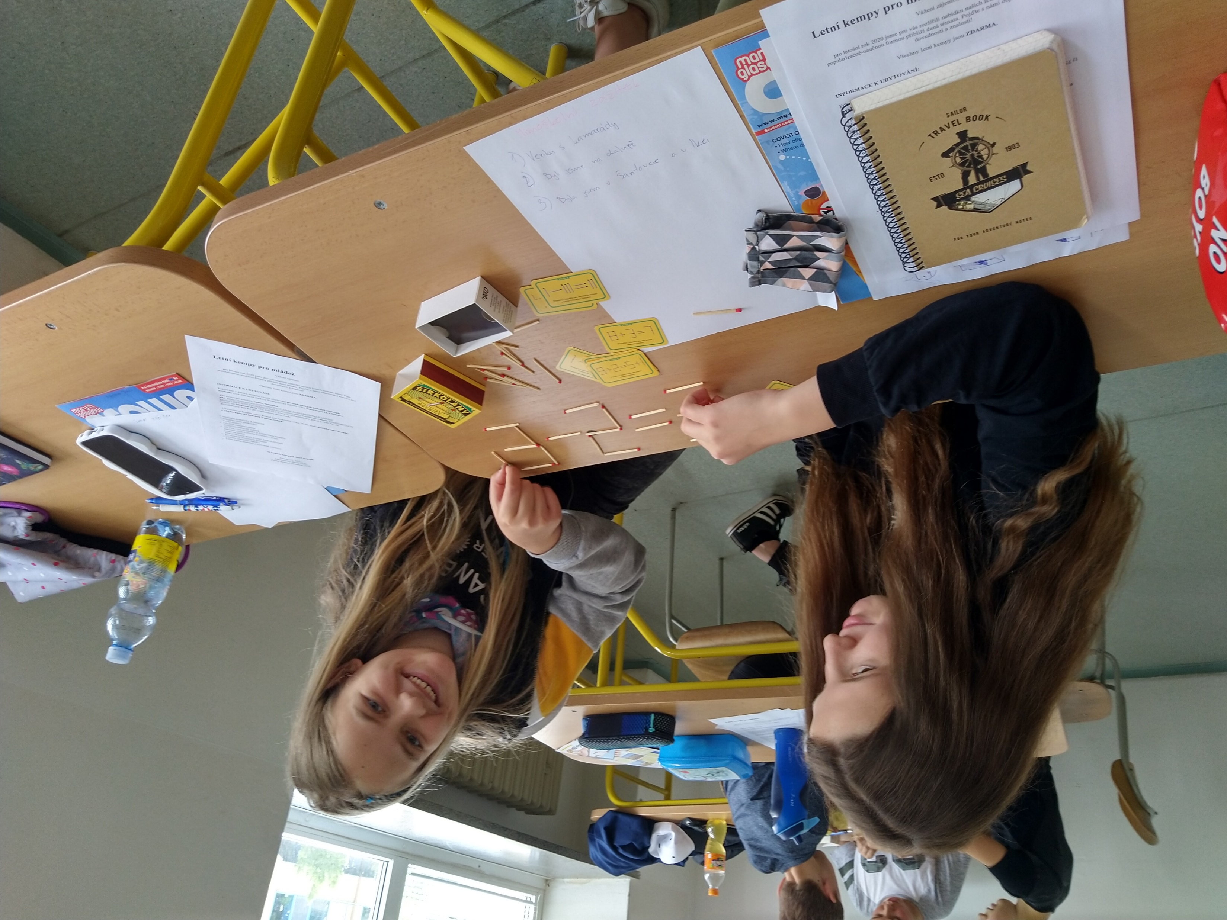
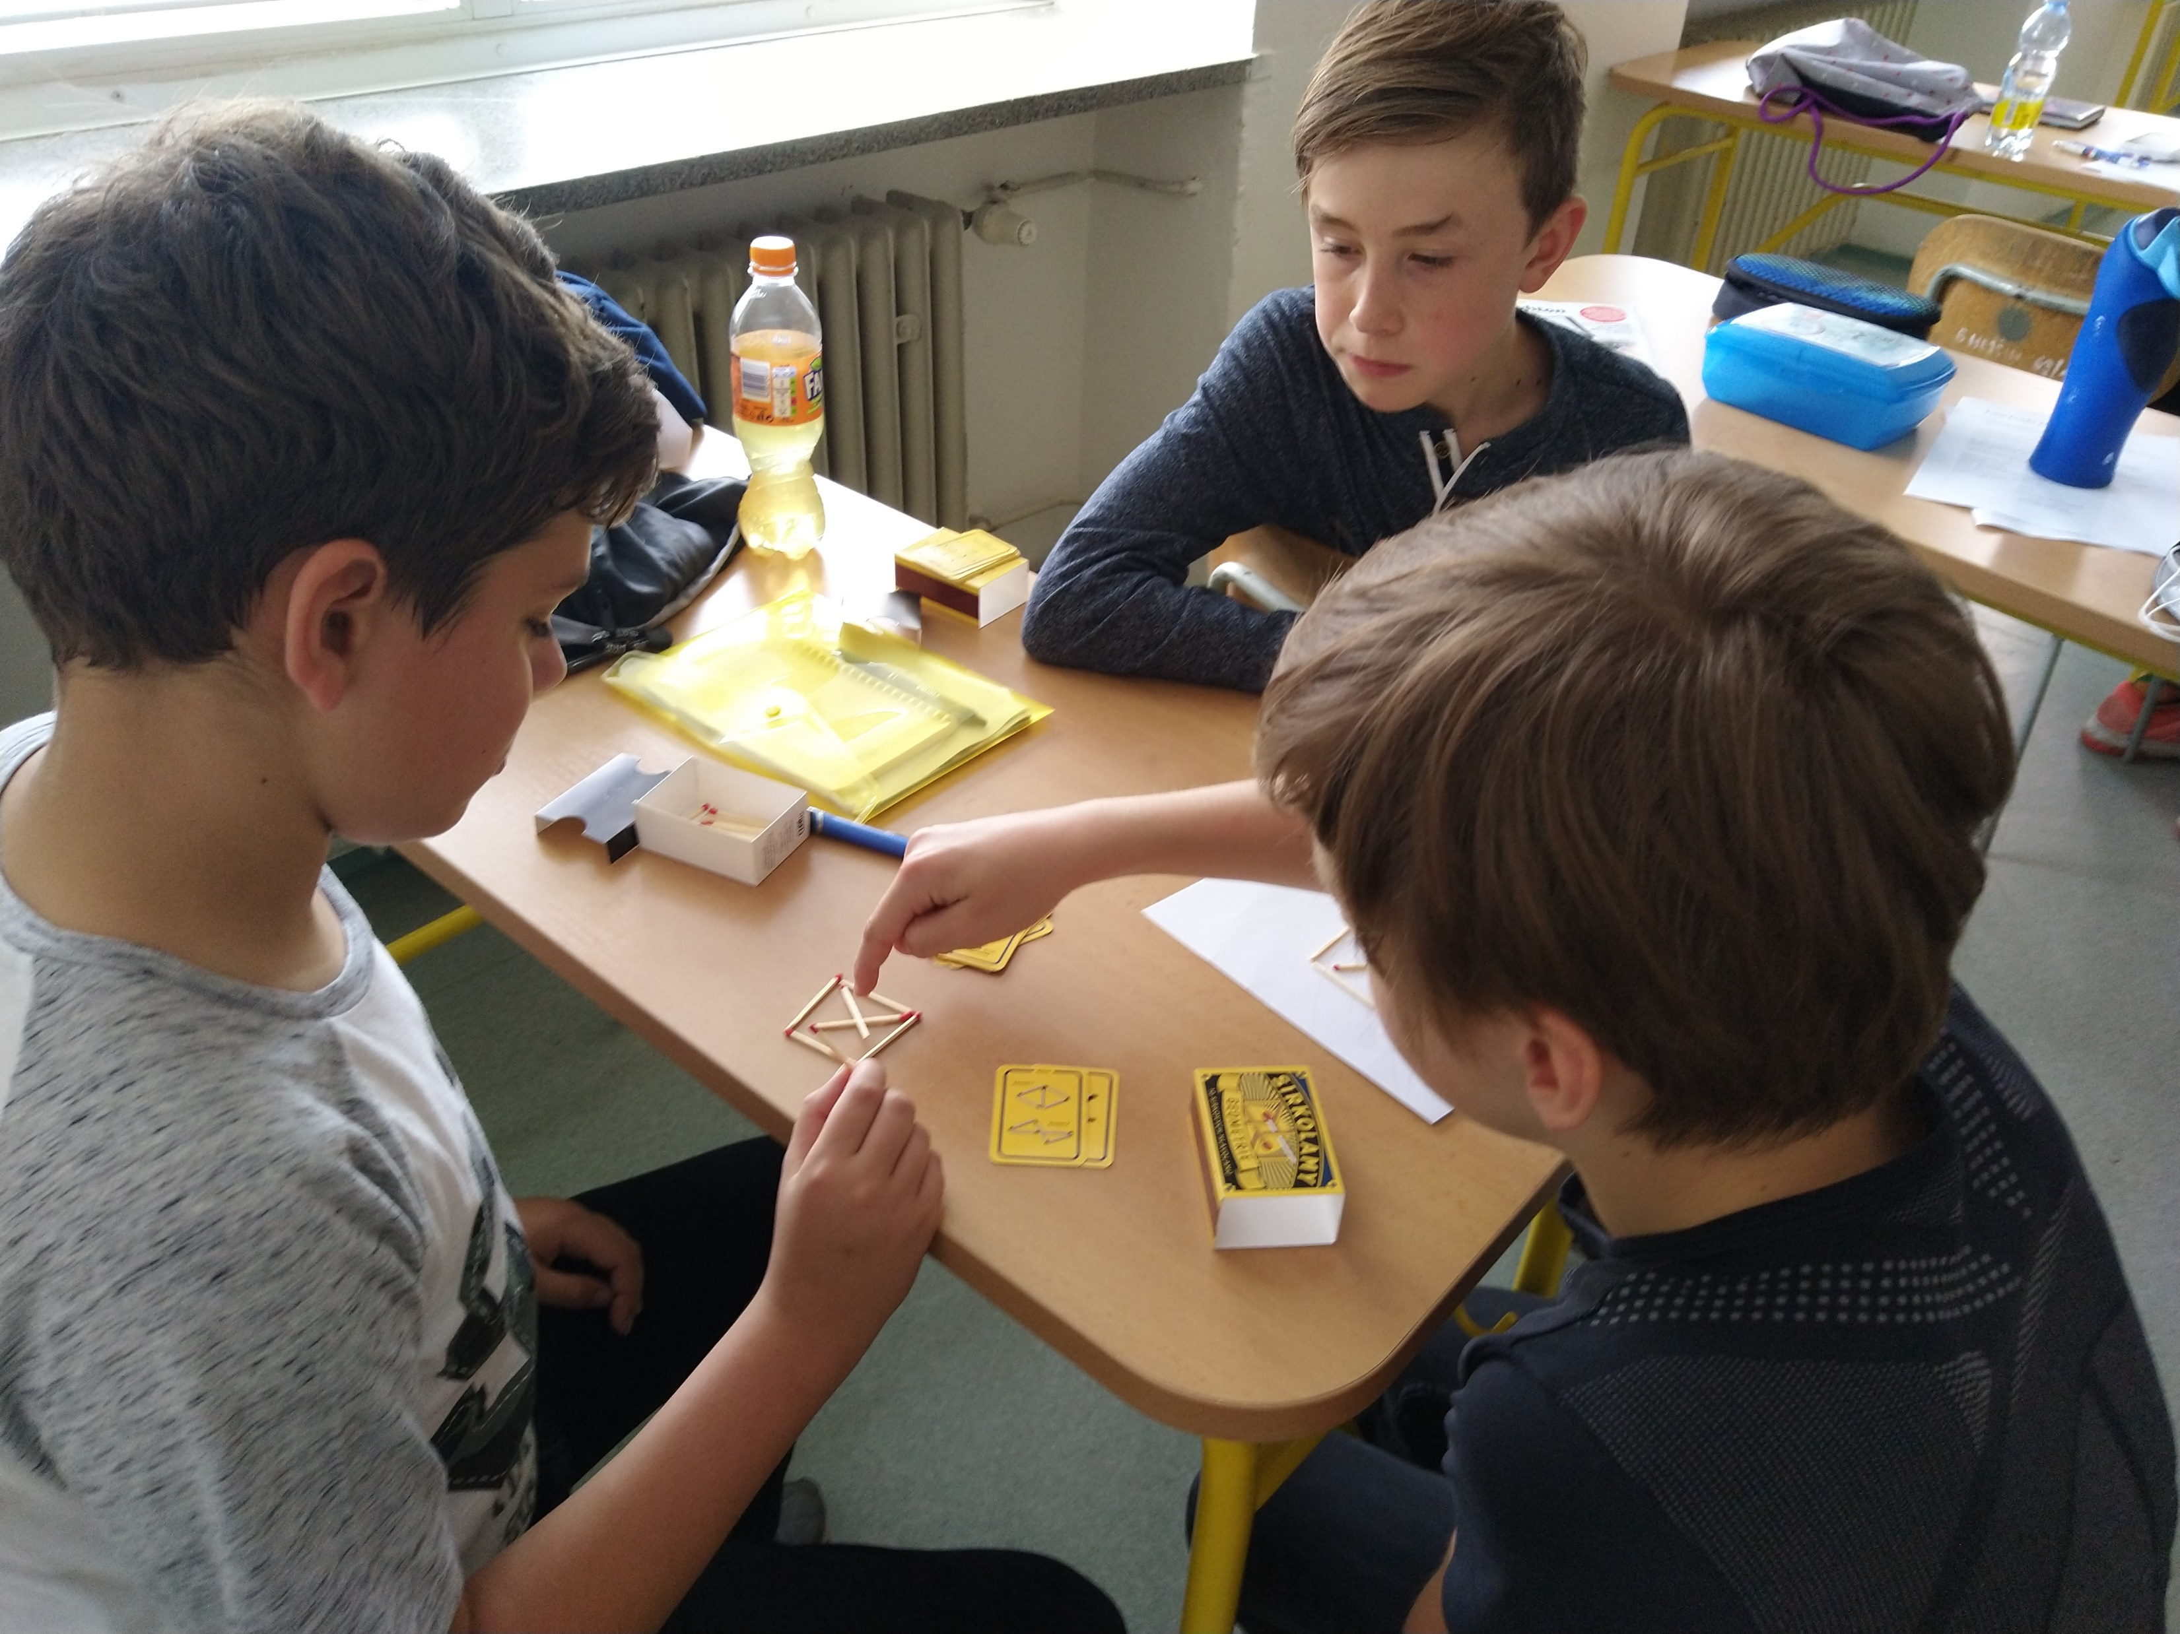
Zábavná matematika na nižším gymnáziu

Slide 6
Individuální matematické soutěže, kterých se naši žáci účastní
Matematická olympiáda
Logická olympiáda
Matematický klokan
Přírodovědný klokan
Pangea
Pythagoriáda

Slide 7
Týmové matematické soutěže, kterých se naši žáci účastní.
Matematická internetová olympiáda
Finanční gramotnost
Matematický náboj - SŠ
Brloh – Brněnská logická hra
MaSo – Matematická soutěž
pIšQworky

Slide 8
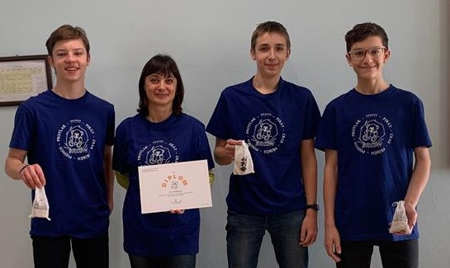
Rádi Vás doprovodíme na cestě za úspěchem Tým Pazderovci získal 5. místo ve Velkém finále ČR v soutěži BRLOH (Brněnská logická hra)

Slide 9
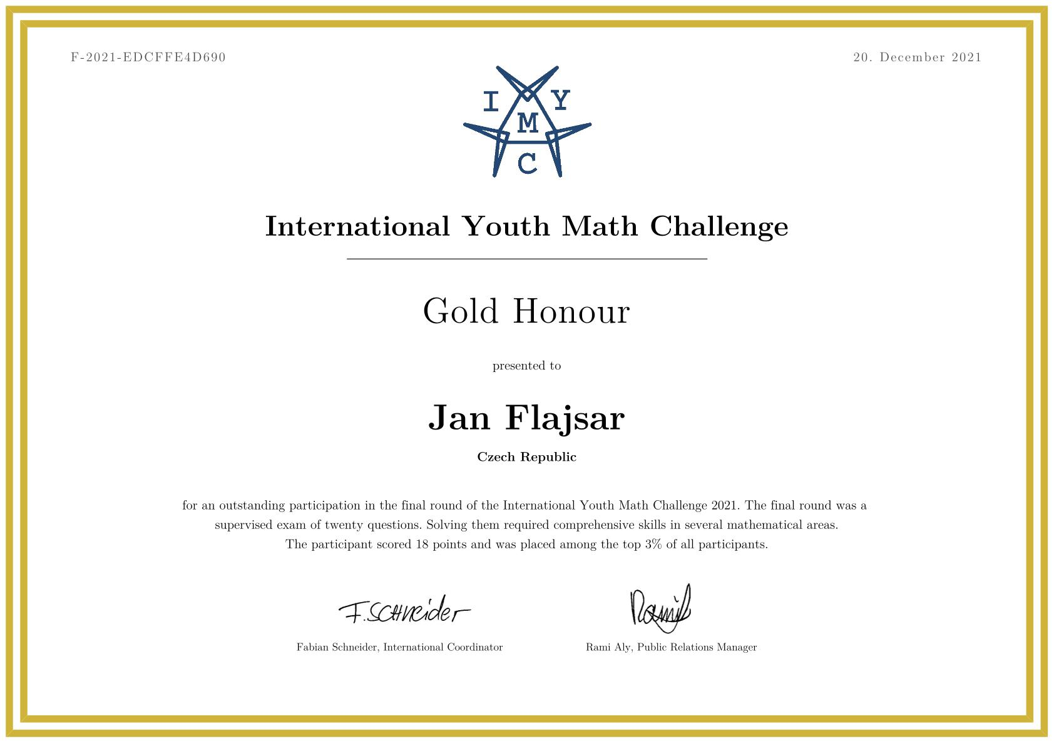
Rádi Vás doprovodíme na cestě za úspěchem Jan Flajšar získal 20. 12. 2021 zlatou medaili na IYMC

Slide 10
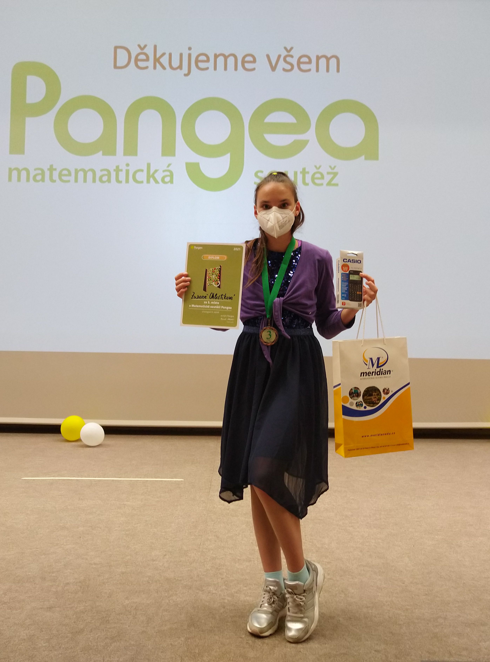
Rádi Vás doprovodíme na cestě za úspěchem Zuzana Oklešťková získala 3. místo ve finále soutěže Pangea 2021

Slide 11
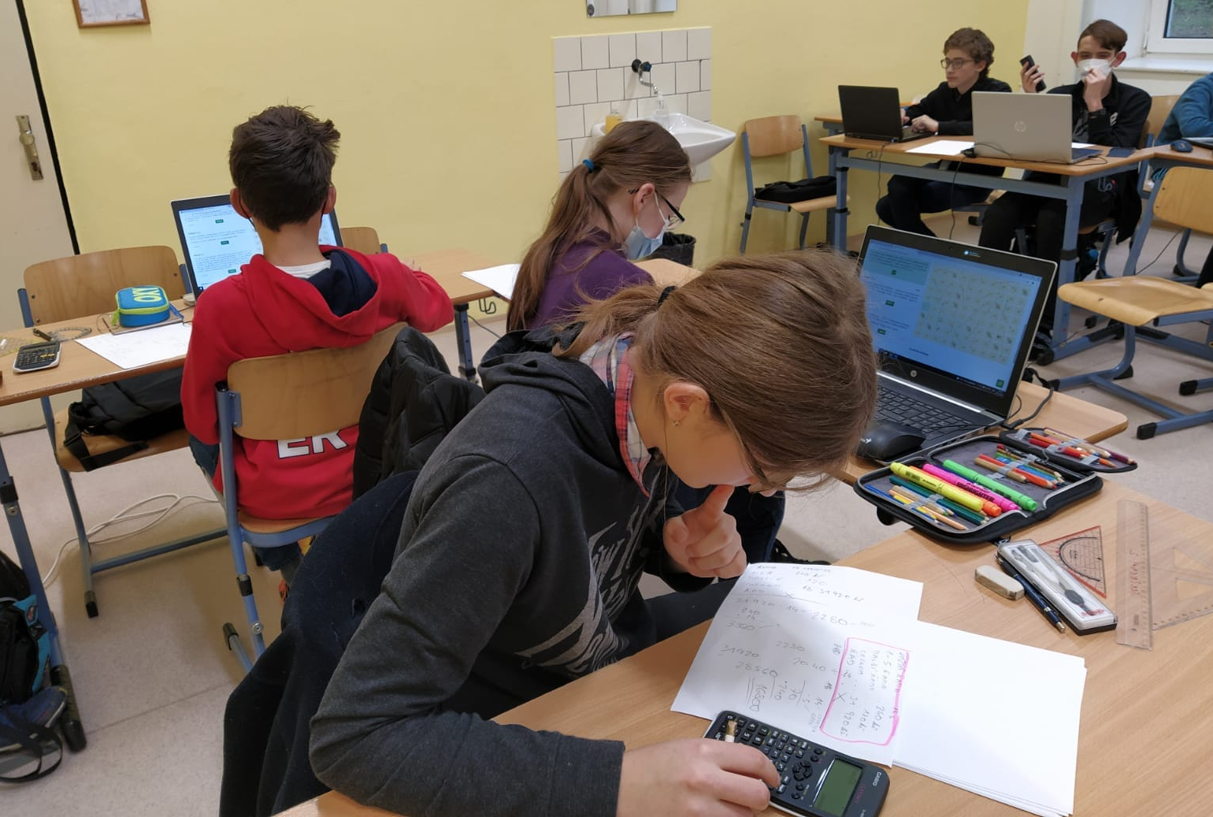
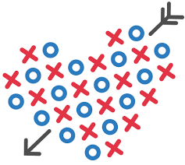
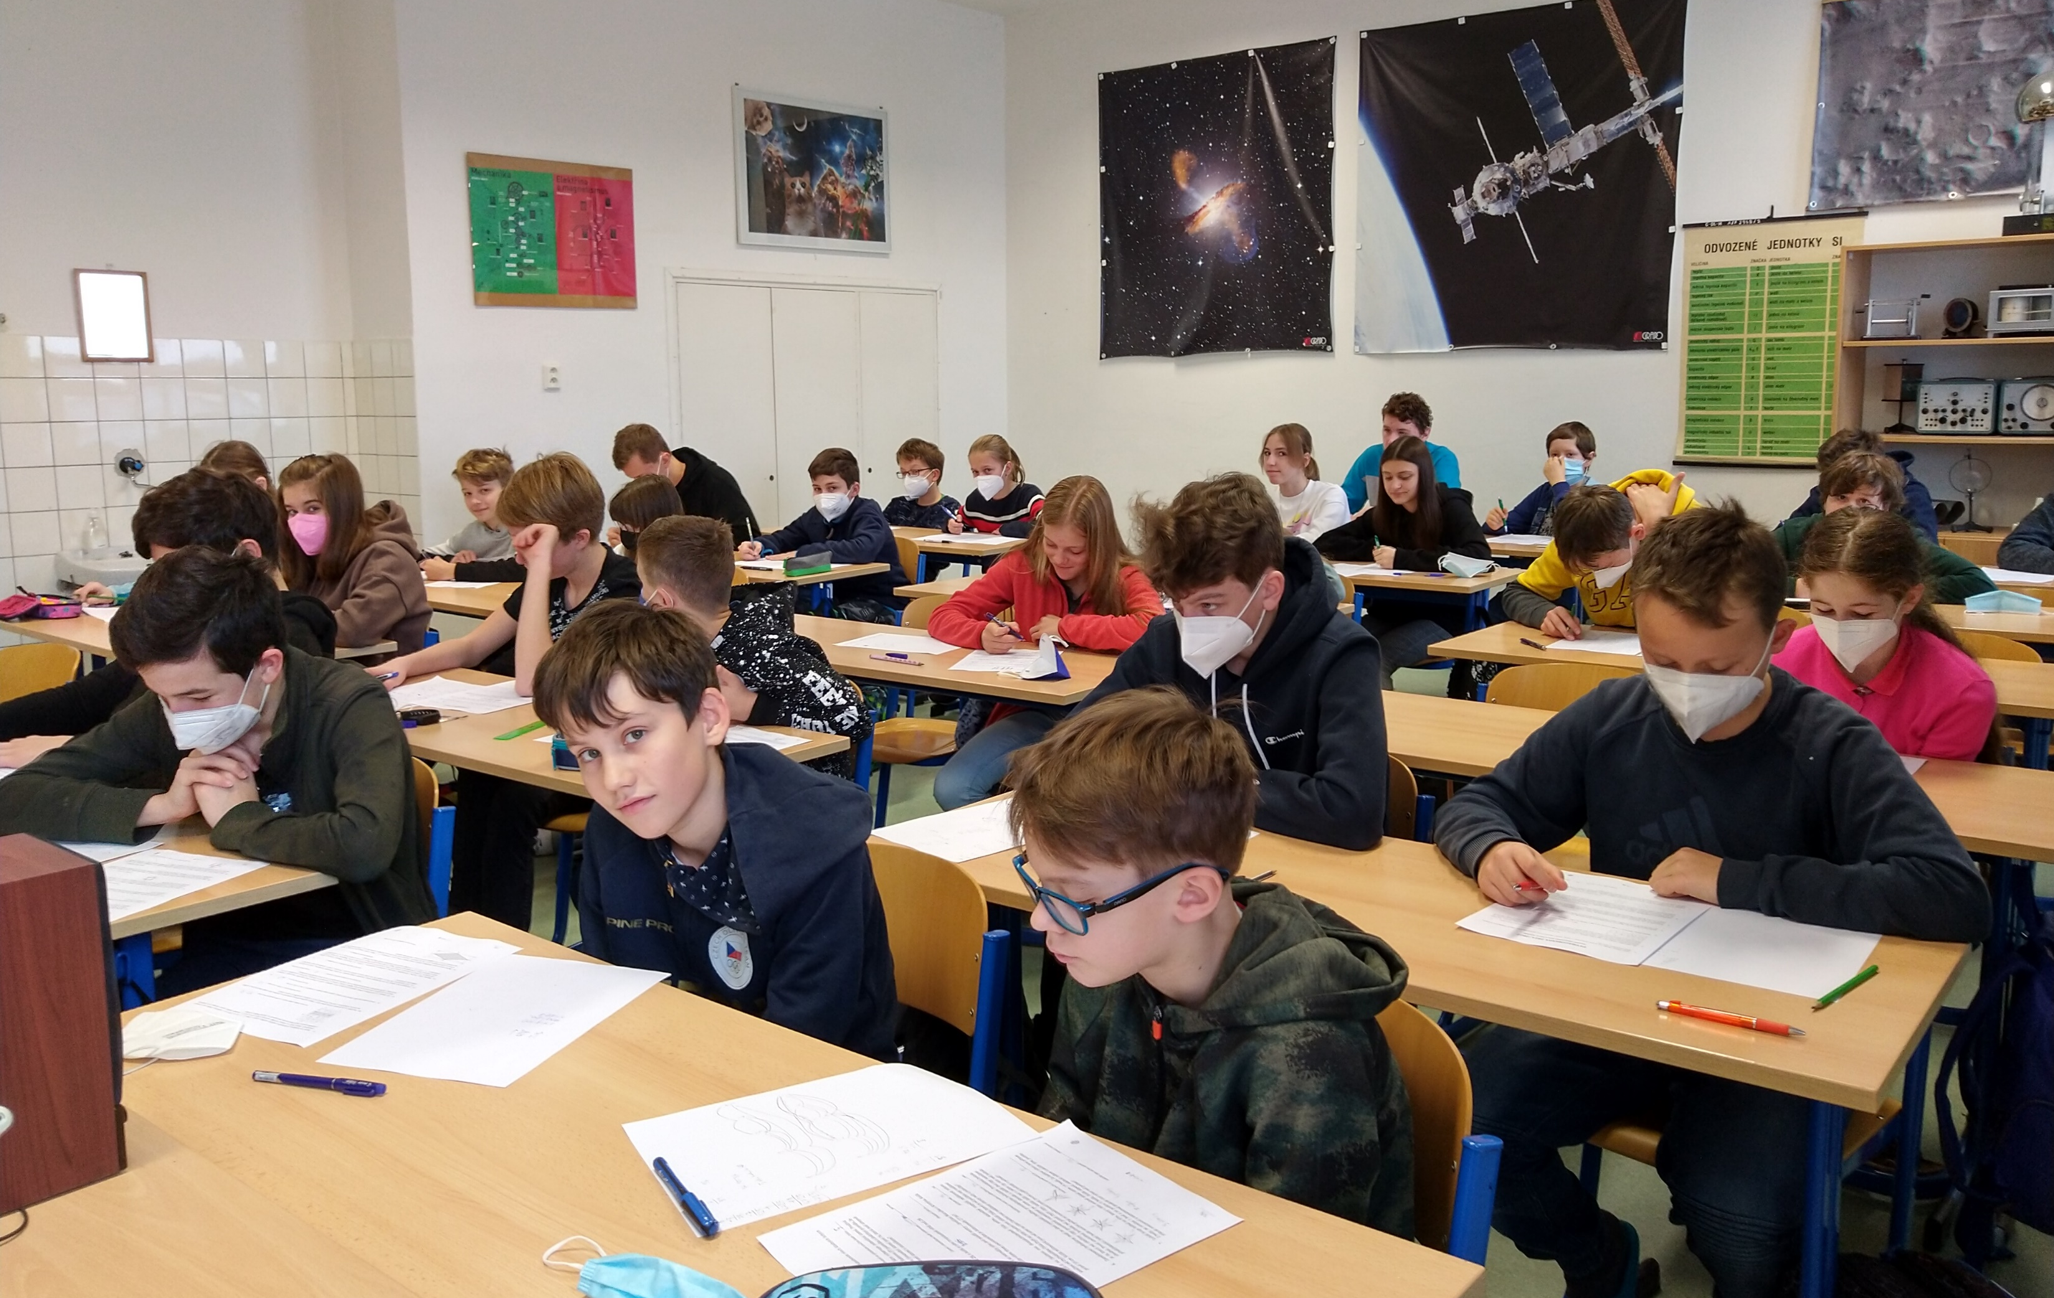
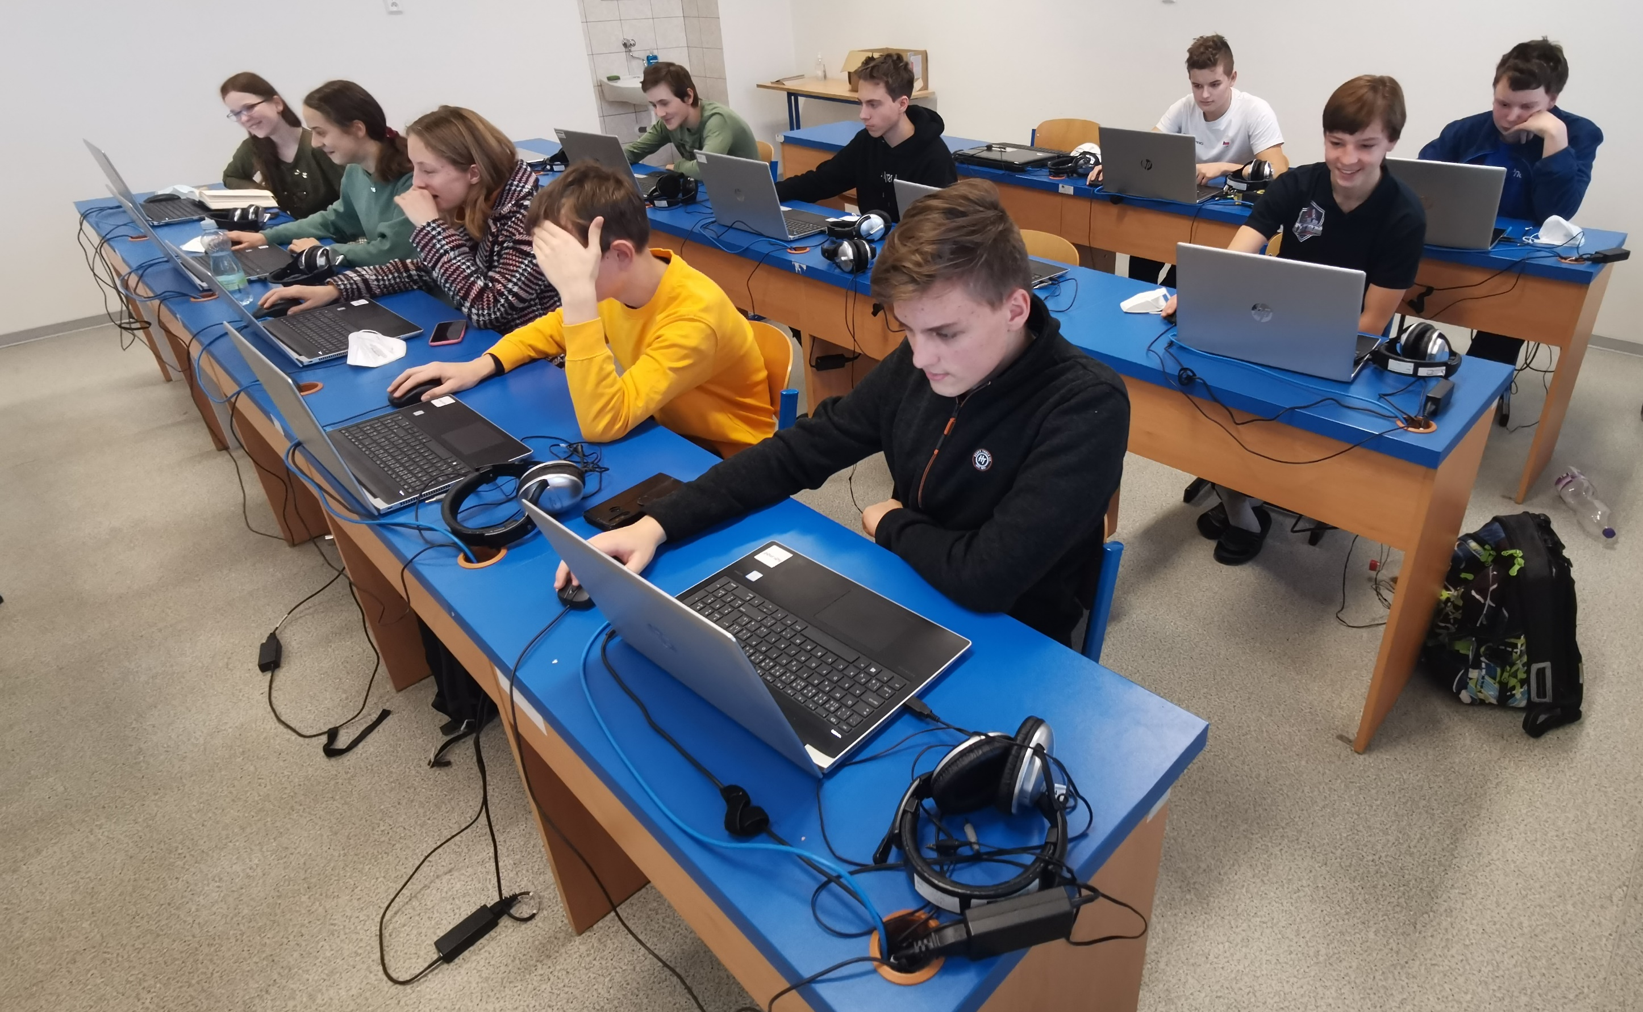
Okresní kolo Pythagoriády 2021 pIšQworky a MaSo

Slide 12
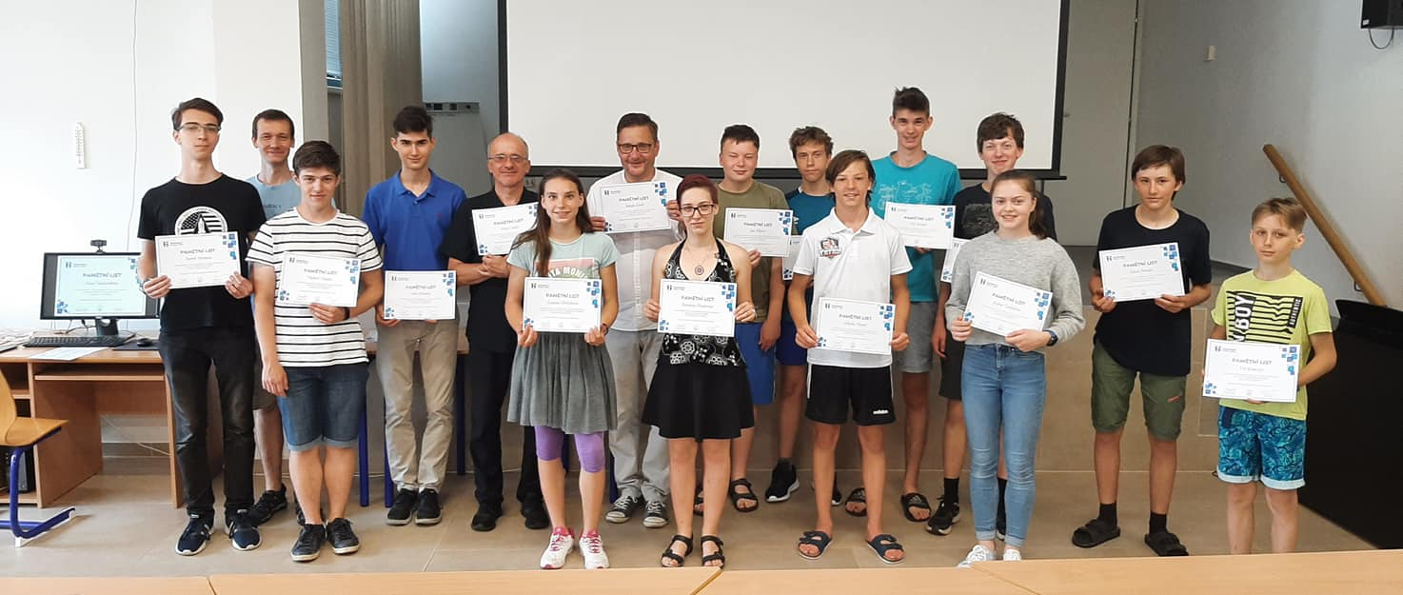
Nejúspěšnější žáci v matematických soutěžích ve školním roce 2020/2021
Oceňujeme práci žáků, kteří rozvíjí svůj matematický talent!

Slide 13
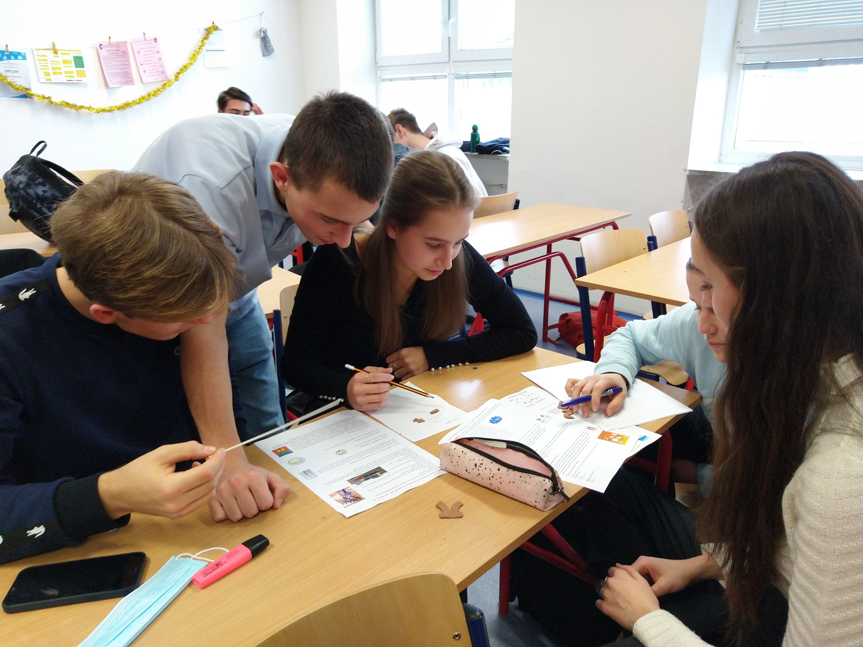
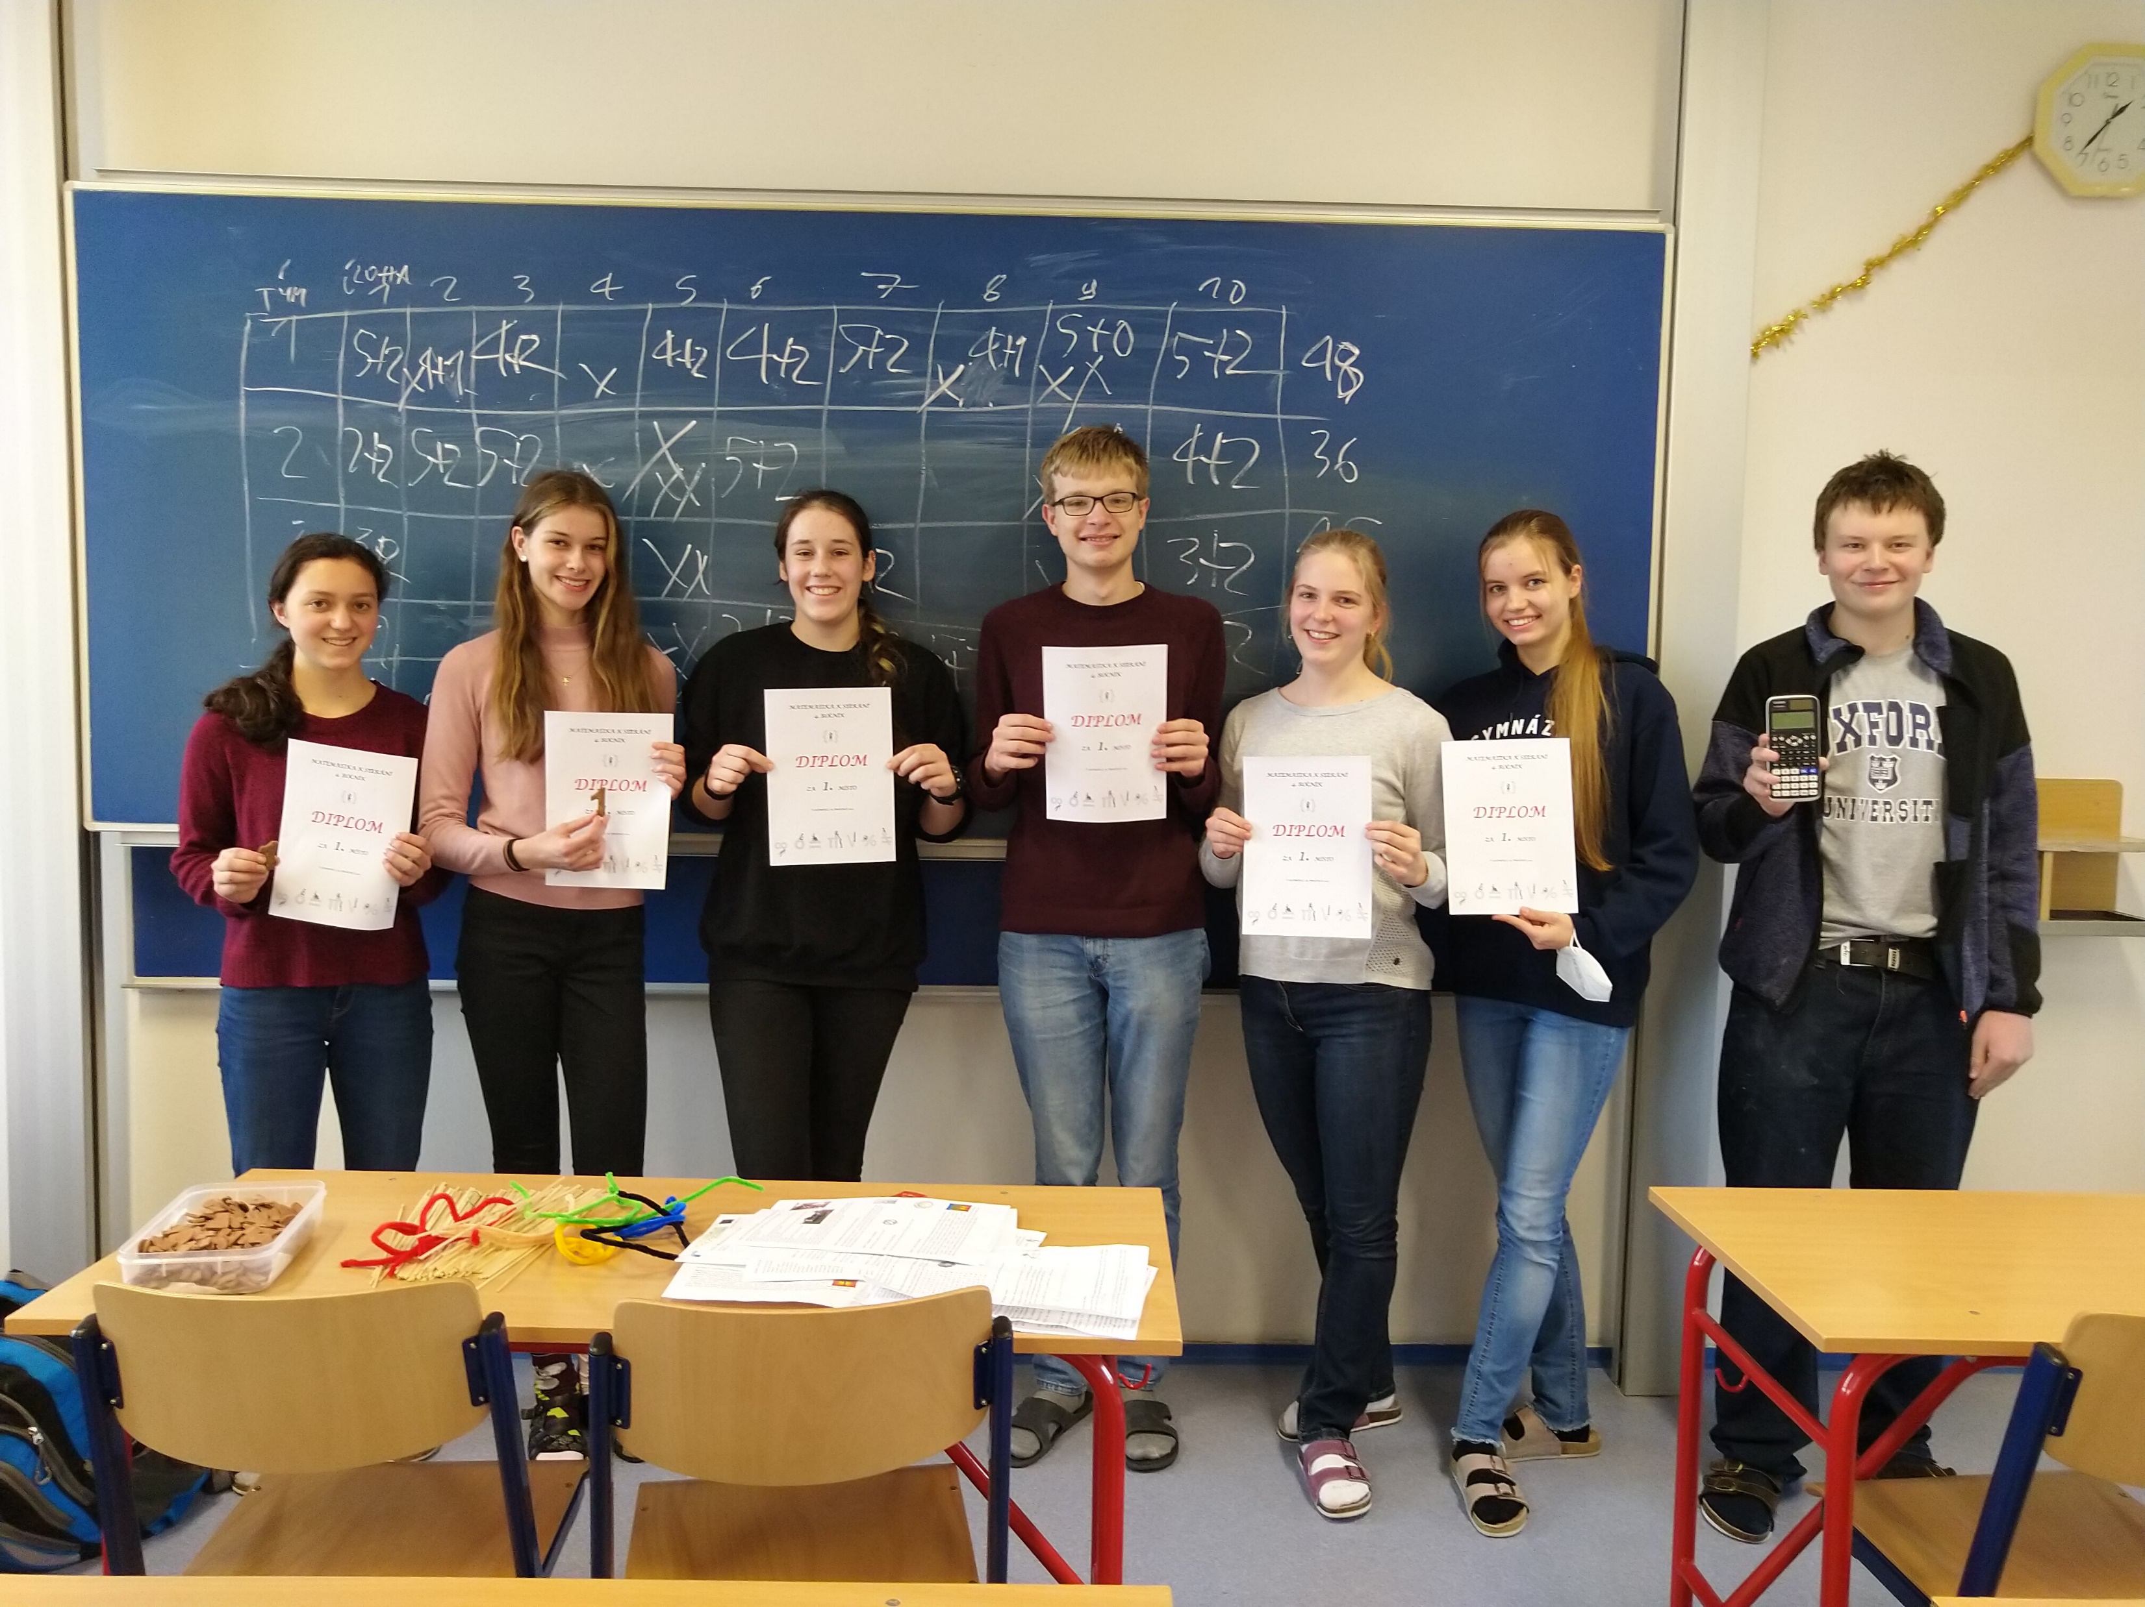
„Matematika k sežrání ve třídě VI.A8“
V předvánočním čase jsme si výuku matematiky ve třídě VI.A8 zpestřili zajímavou matematickou hrou. Na vítěze čekala sladká odměna.

Slide 14
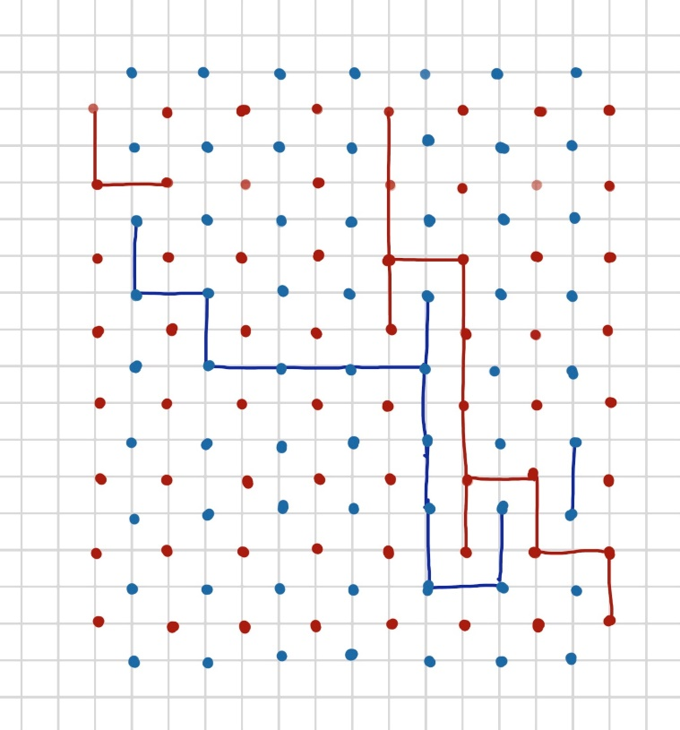
Zájmové kroužky zaměřené na rozvíjení matematických a logických dovedností
Klub matematických soutěží - vedoucí Mgr. Martin Minařík
Příprava na matematické soutěže
Kvízy, hlavolamy a hádanky
Zajímavé matematické úlohy

Slide 15
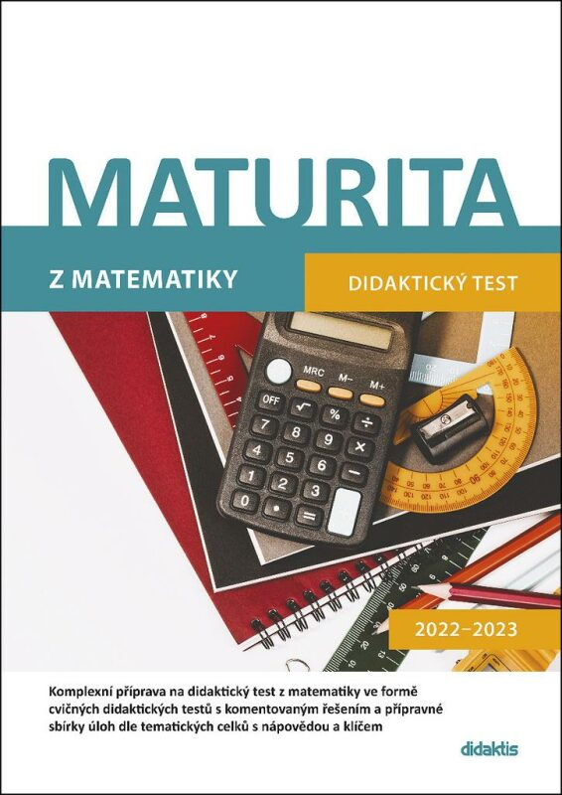
Výuka povinně volitelných předmětů v předmaturitním a maturitním ročníku
Seminář z matematiky
Mathematics Seminar
Deskriptivní geometrie
Projektový management
Seminář finanční gramotnost
Příprava k maturitě
Příprava na přijímací zkoušky na VŠ
Základy diferenciálního a integrálního počtu

Slide 16
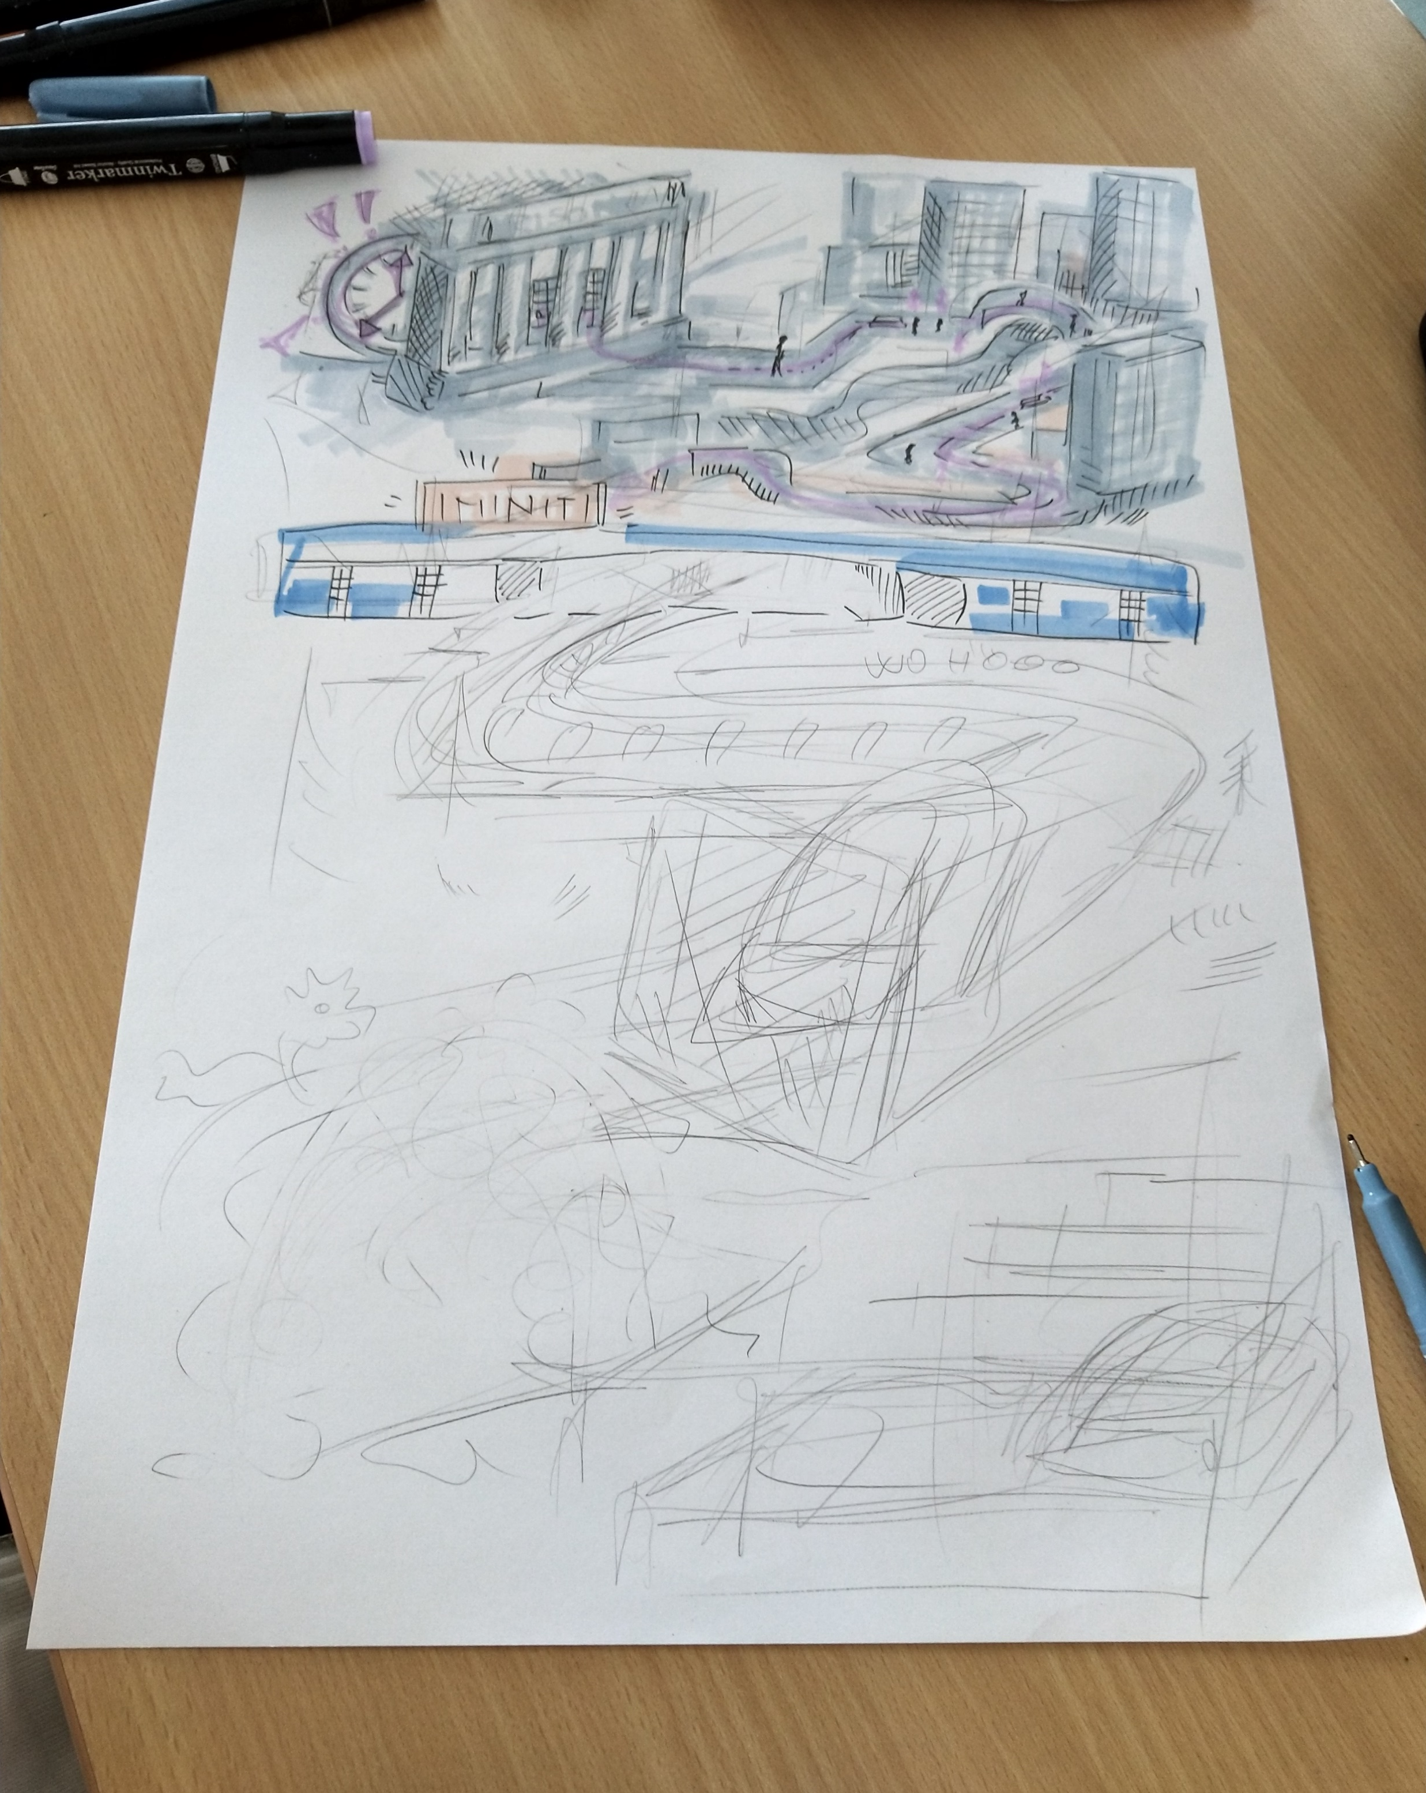
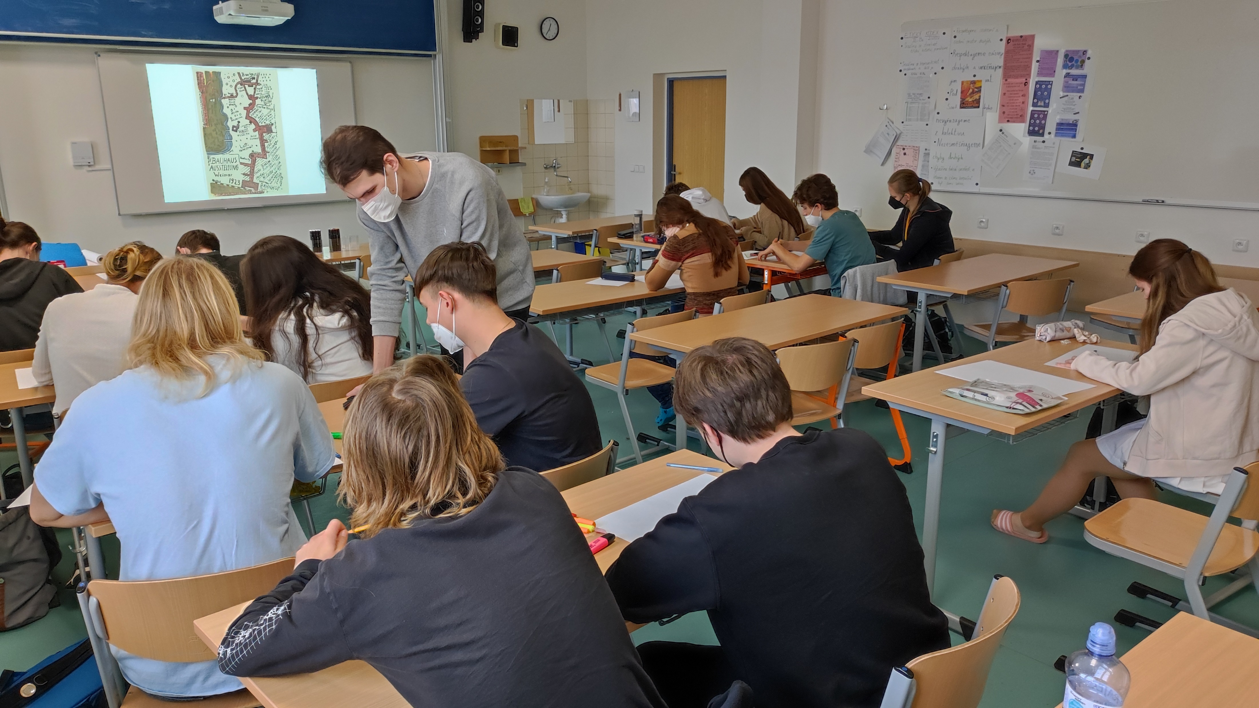
Výuka seminářů
Seminář z deskriptivní geometrie

Slide 17
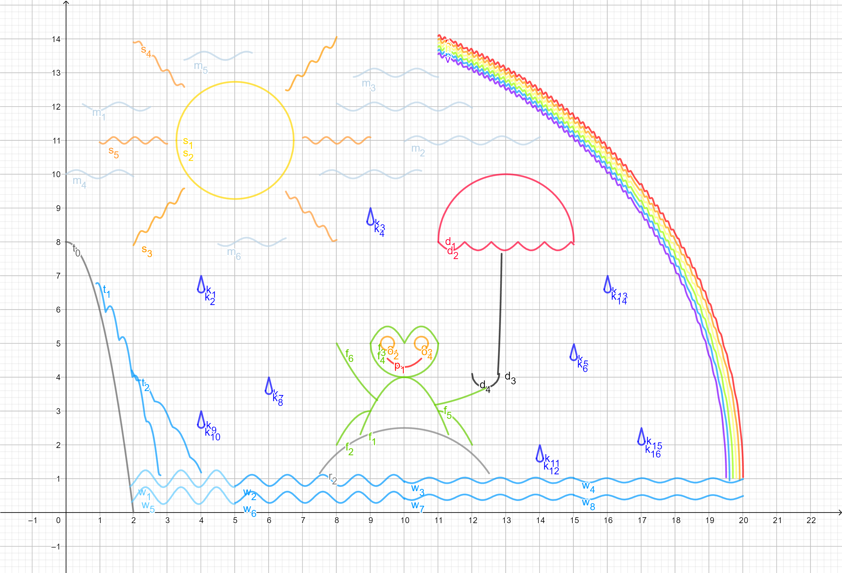
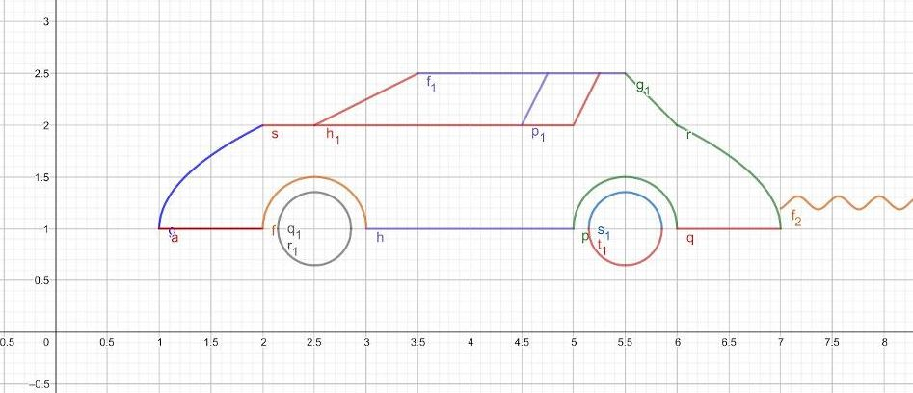
Práce našich žáků v programu Geogebra
„Když jsem si opakoval učivo funkcí do matematiky, napadlo mě trochu si pohrát a zkusit si z grafů funkcí vytvořit obrázek. Byla to pro mě výzva, využil jsem znalosti z hodin, musel jsem ale i zaimprovizovat. Za večer vzniklo jedno kostrbaté autíčko, hlavně za tím je ale několik hodin zábavy a pocit malého vítězství na konci.“ Milan Steklý
Klára Šmídová - online výuka

Slide 18
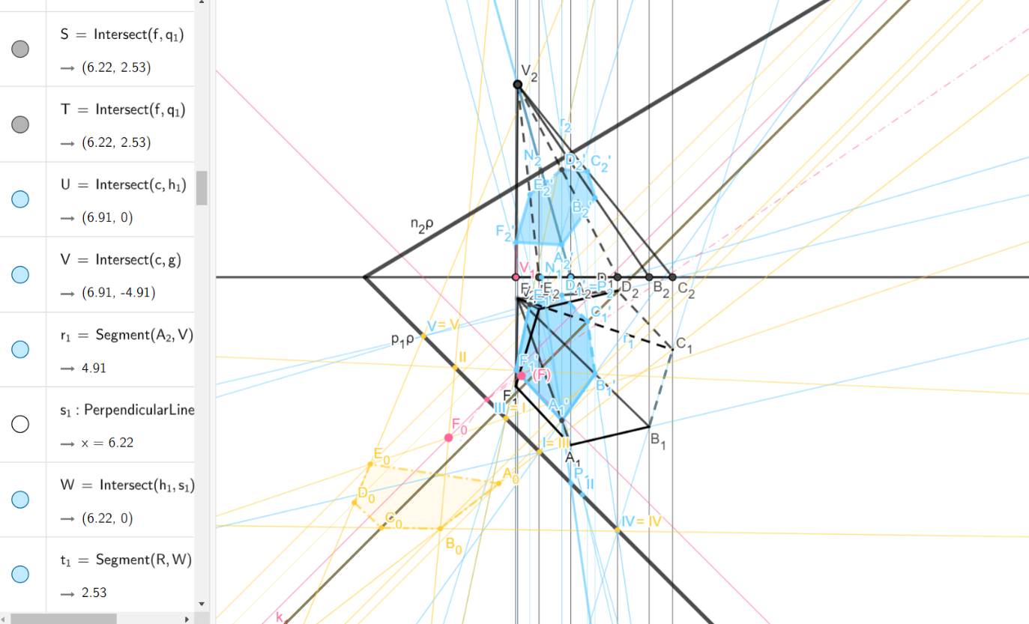
Práce našich žáků v programu Geogebra
Viktorie Janošová

Slide 19
Začleňování cizojazyčných prvků do výuky matematiky
Od školního roku 2019/2020 jsme zahájili pilotní výuku matematiky se zaváděním cizojazyčných prvků (angličtiny).
Naším cílem je poskytnout studentům základy akademické angličtiny a odborné terminologie jako dobrou průpravu na vysokoškolské studium.
Metoda přináší zpestření a ozvláštnění výuky, matematika může zaujmout i ty, kteří v ní nevynikají, ale jsou výborní v jazyce.
Kromě zkušeností kolegů a originálních učebnic využíváme také další zajímavé zdroje, např. webovou stránku https://www.mathsisfun.com/.

Slide 20
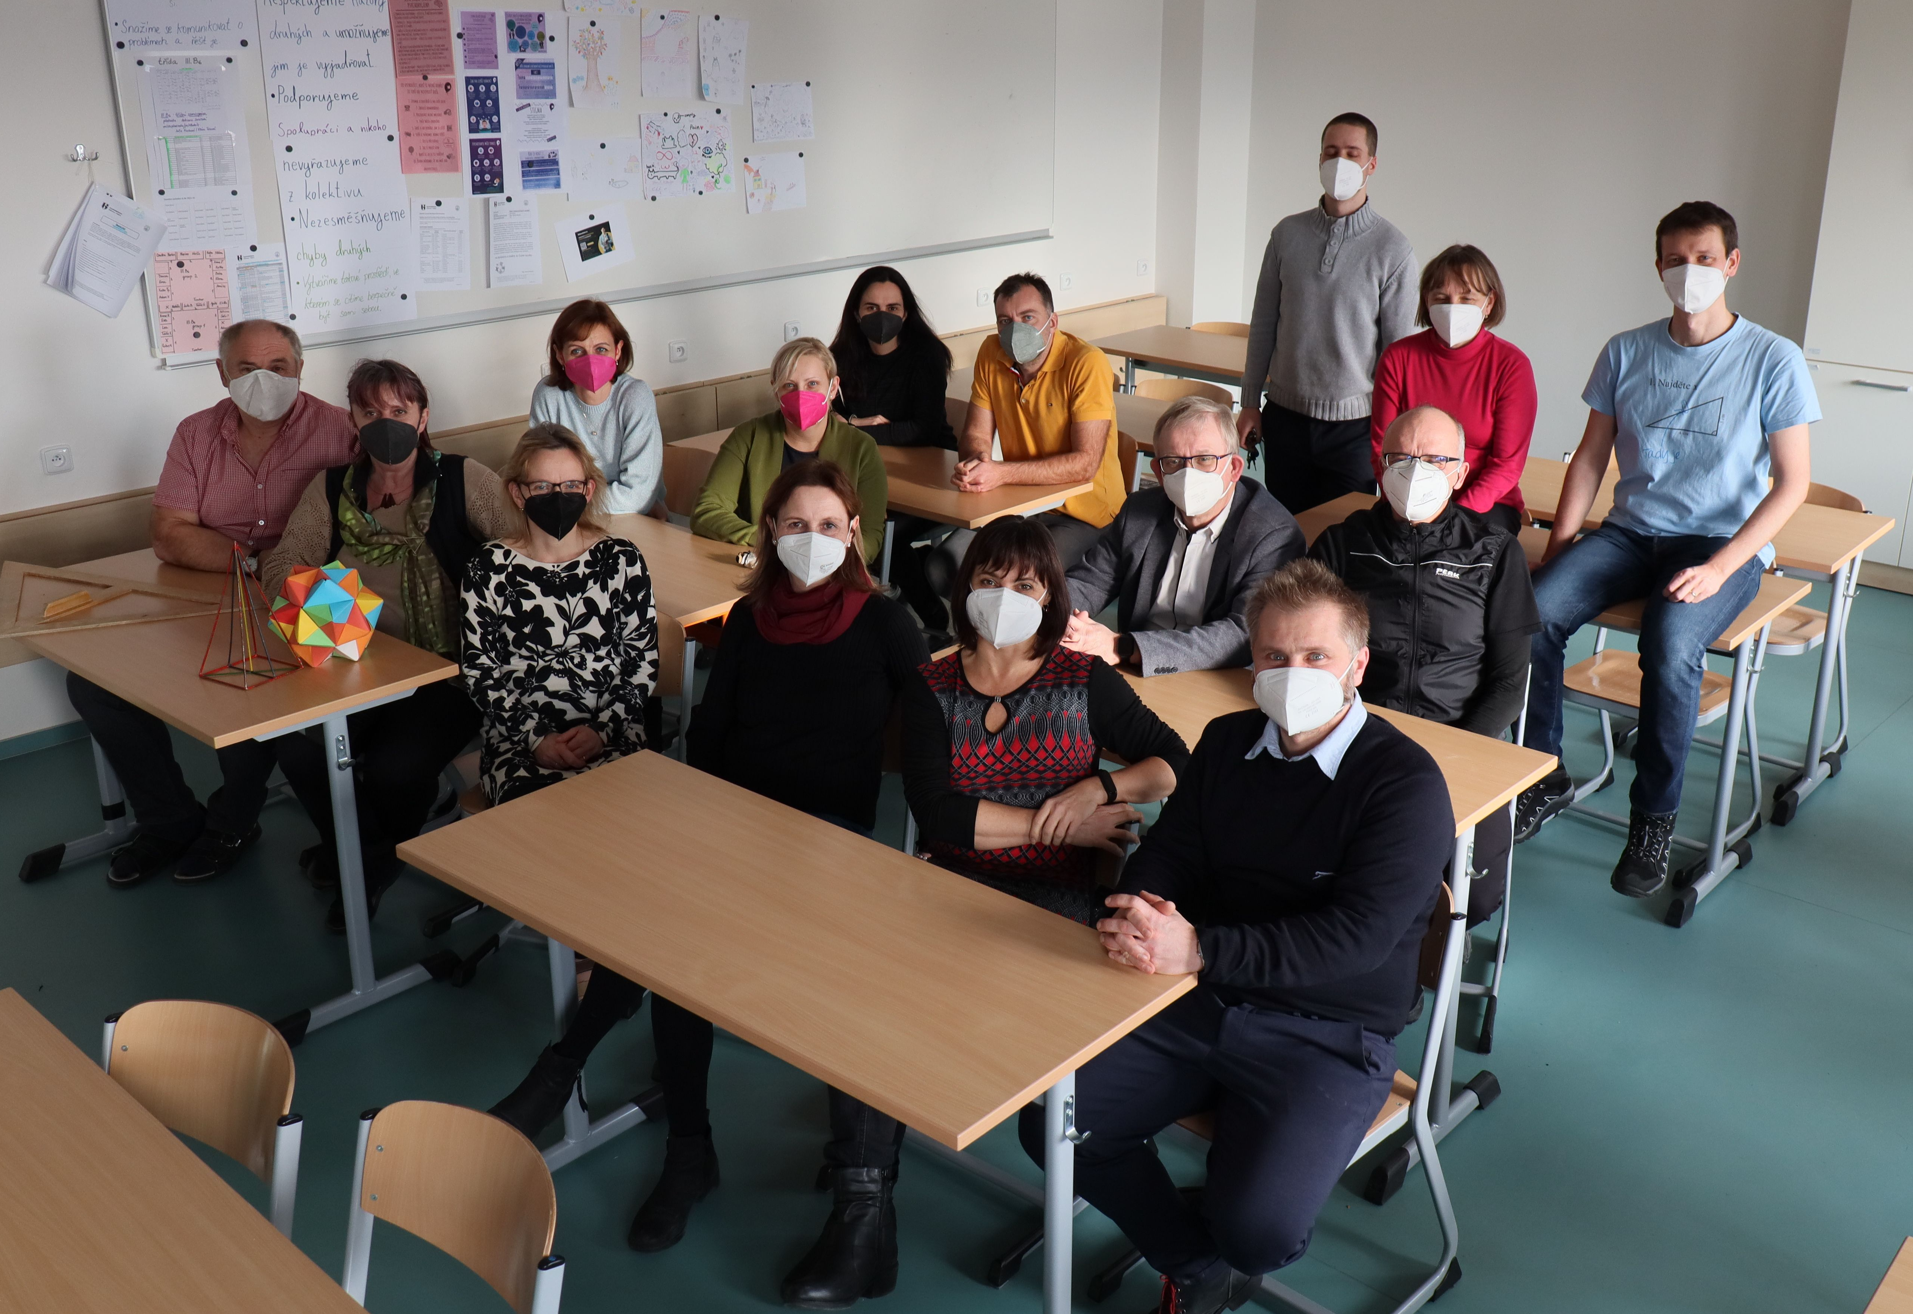
Těšíme se na setkání s Vámi v lepších časech – snad už bez respirátorů!

